Slide 1
Bản quyền TT-ÂN-Phi Trường 0987508433 cấm chia sẻ mọi hình thức
Chào mừng các THẦY CÔ đến với giờ học Âm nhạc

Slide 2
*Khởi động tiết học:
Vận động theo nhạc

Slide 3
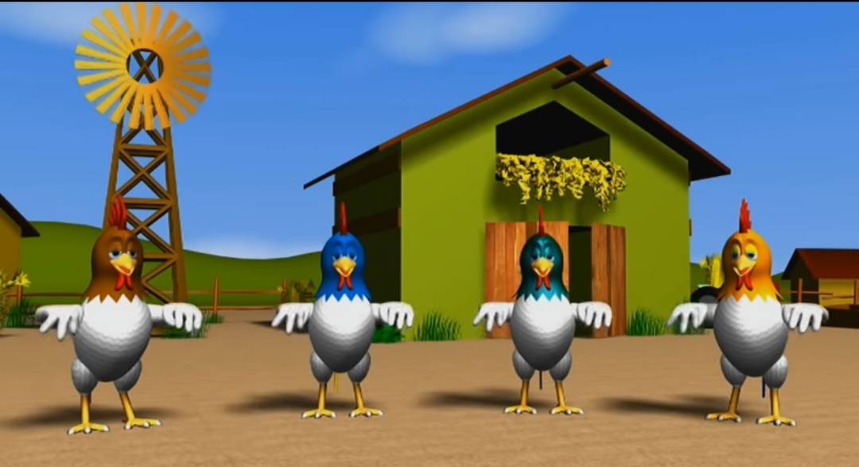

Slide 4
Tiết 3
Ôn tập bài hát: Mời bạn vui múa ca
Nhạc cụ: Body percussion
Trải nghiệm và khám phá:
Vỗ tay với âm thanh to nhỏ khác nhau

Slide 5
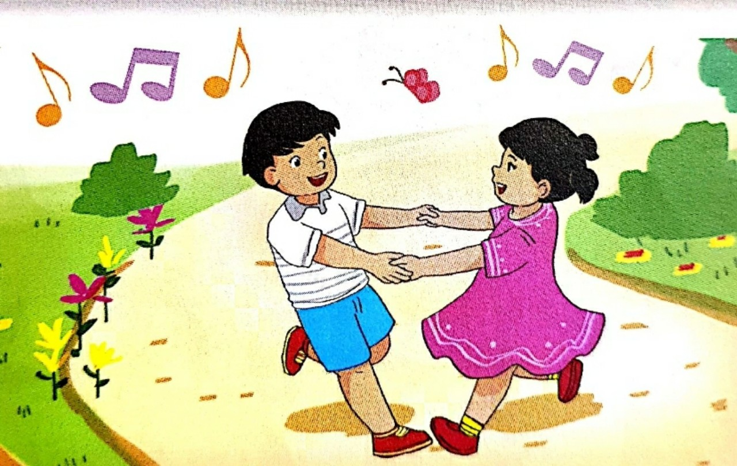
Hoạt động 1:
Ôn tập bài hát: Mời bạn vui múa ca

Slide 7
Nghe nhạc:
Đoán câu hát

Slide 8
*Luyện hát theo các hình thức
- Tổ
- Nhóm
- Cá nhân
*Chú ý:
Ngắt và lấy hơi sau mỗi câu hát
Thể hiện tình cảm vui tươi, rộn ràng
Hát nhịp nhàng, hơi nhanh

Slide 10
Hát kết hợp gõ đệm theo nhịp
Chim ca líu lo hoa như đón chào.
x x x x
Bầu trời xanh nước long lanh.
x x x x
La la lá la là là la là.
x x x x
Mời bạn cùng vui múa vui ca.
x x x x

Slide 12
*Hát kết hợp vận động

Slide 14
*Luyện hát kết hợp vận động theo:
- Tổ
- Nhóm
- Cá nhân
*Chú ý:
Động tác nhẹ nhàng, mềm mại
Thả lỏng cơ thể, không căng cứng
Kết hợp hát khớp với động tác tương ứng

Slide 16
Hoạt động 2:
Nhạc cụ: Body percussion
Vỗ tay Búng tay Vỗ đùi Dậm chân

Slide 17
Cách chơi: Body percussion
Vỗ tay Búng tay Vỗ đùi Dậm chân

Slide 18
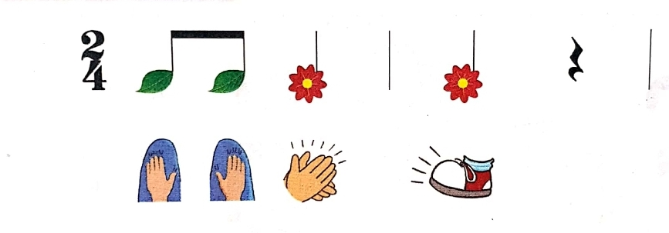
Thể hiện tiết tấu

Slide 19
Ứng dụng đệm cho bài hát:
Mời bạn vui múa ca
Chim ca líu lo hoa như đón chào.
Bầu trời xanh nước long lanh.
La la lá la là là la là.
Mời bạn cùng vui múa vui ca.

Slide 21
Hoạt động 3:
Trải nghiệm và khám phá:
Vỗ tay với âm thanh to nhỏ nhác nhau
4 Mức độ :
Mức độ 1. Âm thanh nhỏ
Mức độ 2. Âm thanh trung bình
Mức độ 3. Âm thanh to
Mức độ 4. Âm thanh rất to

Slide 22
TRÒ CHƠI ÂM NHẠC

Slide 23
Trò chơi: Vỗ tay theo kí hiệu bàn tay
Tổ 1 - Mức độ 1: Âm thanh nhỏ
Tổ 2 - Mức độ 2: Âm thanh trung bình
Tổ 3 - Mức độ 3: Âm thanh to
Tổ 4 - Mức độ 4: Âm thanh rất to
Cả 4 tổ cùng thể hiện 4 mức độ
Tất cả im lặng

Slide 24
- Biểu diễn bài hát
Mời bạn vui múa ca.
Luyện tập ứng dụng gõ đệm body percussion
Củng cố - dặn dò:
Điều chỉnh độ to nhỏ cả tiếng vỗ tay cho phù hợp với từng yêu cầu

Slide 25
Ai cũng cần có bạn bè, để cùng chơi, cùng học, cùng vui múa hát. Các con hãy luôn thân thiện và đoàn kết, giúp đỡ nhau.
Củng cố - dặn dò:

Slide 26
Bản quyền TT-ÂN-Phi Trường 0987508433 cấm chia sẻ mọi hình thức
Chào mừng các THẦY CÔ đến với giờ học Âm nhạc

